Slide 1
信息系统安全
王杰
wangjie_s@hust.edu.cn

Slide 2
考核安排
综合评分
  考试80%（开卷）
  平时20%（课堂10%+作业10%）
课程实验
  实验报告考试时提交
  A4单面打印，小4字体，1.25倍行距
  封面包括：实验题目，实验人，班级，学号，日期

Slide 3
课程安排（1）
课程时间、地点
  第10-17周：周二7-8，C208
  第10-17周：周五5-6，C208
实验时间、地点
  第14-17周：周五9-12，B331

Slide 4
课程安排（2）
主要参考资料：
  信息系统安全概论（第2版），石文昌编著，电子工业出版社
  Computer Security：http://crypto.stanford.edu/cs155/
  Secure Software System：http://www.ece.cmu.edu/~ece732/
  Security and Privacy Technologies：http://www.cs.cornell.edu/%7Eshmat/courses/cs6431
  SEED Labs (Wenliang Du)：http://www.cis.syr.edu/~wedu/seed/labs.html https://www.handsonsecurity.net/labs
  信息系统安全实验教程，刘建伟等编著，清华大学出版社

Slide 5

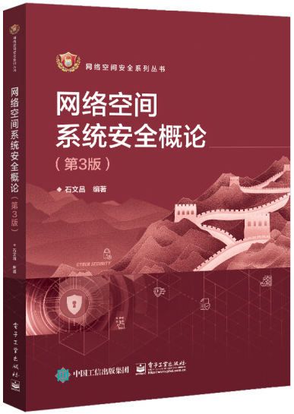
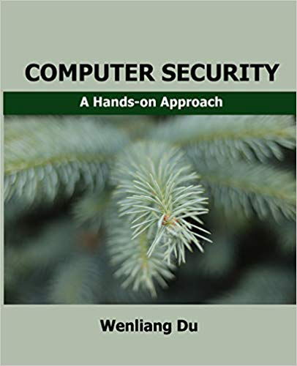

课程安排（2）
https://www.handsonsecurity.net/

Slide 6
课程安排（3）
课程内容（32课时）：
  信息系统安全概述
  软件安全
    控制流劫持及控制流完整性
    竞态条件
  信息系统安全模型与机制
    信息安全模型
    安全体系结构

Slide 7
课程安排（4）
课程内容：
  典型信息系统安全
    操作系统安全
    Web安全
    身份认证

Slide 8
实验安排（4）
实验内容（16课时）：
  软件安全
  系统安全
  Web安全

Slide 9
课程要求
遵守课堂纪律
  按时到课
  关闭手机和电脑
认真完成实验
  验证类实验
  综合类实验

Slide 10
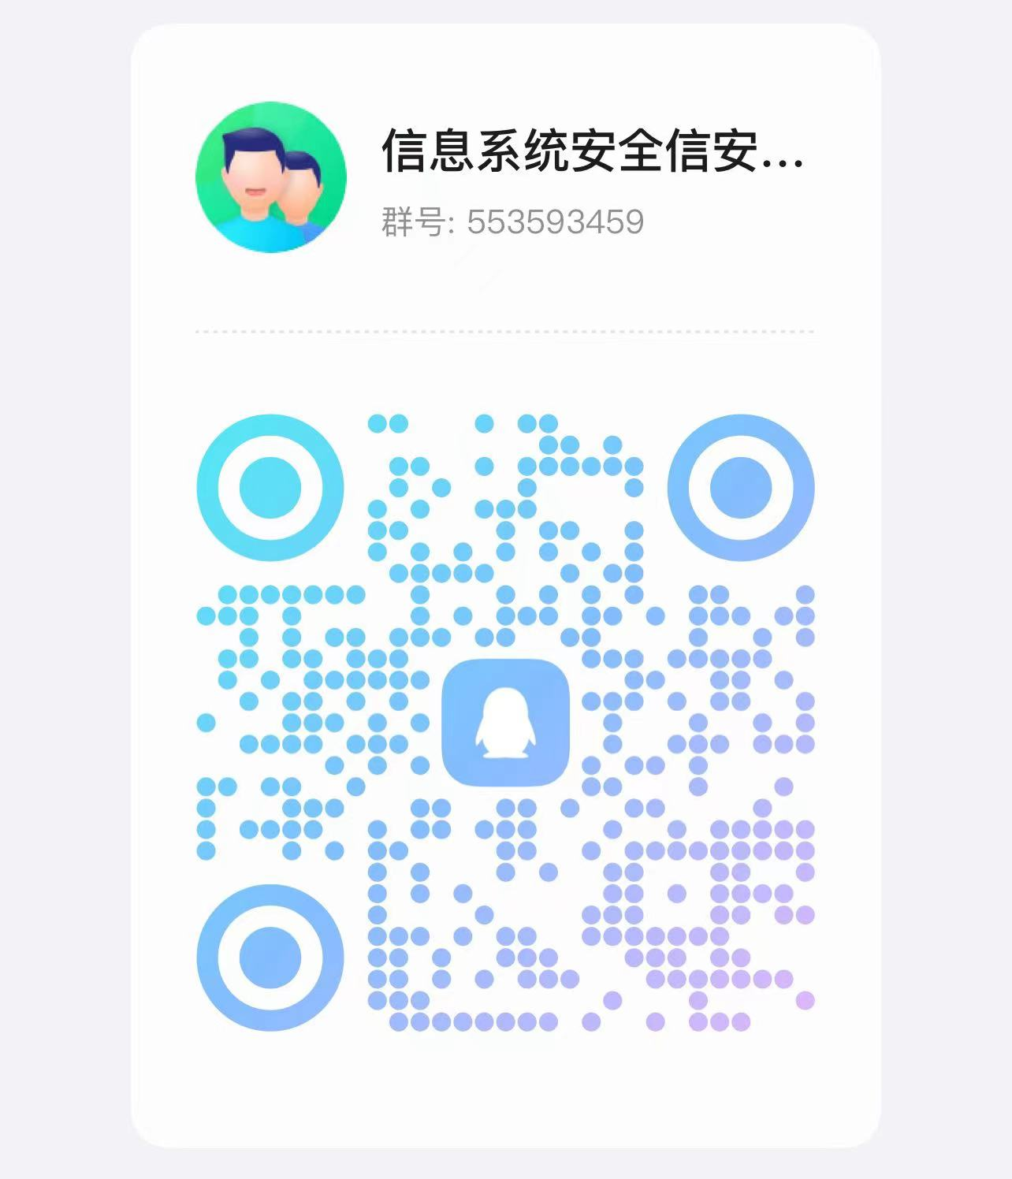
课程群
QQ群 553593459

Slide 11


Why？
不同场景使用不同的防护技术
没有一种防御方案是百分百安全的
多层防御更加安全
用户
身份认证
APP
程序分析
漏洞挖掘
APP
APP
网络
入侵检测
流量分析
操作系统
访问控制，内存隔离
CPU、外设
可信I/O，可信计算TEE

